Slide 1


Slide 2
مــــنـــــابـــــــــع
1. اصول و مفاهیم اساسی برنامه ریزی درسی
تألیف دکتر کورش فتحی واجارگاه
انتشارات علم استادان
2. برنامه ریزی آموزشی
تألیف دکتر بهرام محسن پور
انتشارات مدرسه

Slide 3
سؤالات جلسه اول
1- چند تعریف برای برنامه ی درسی بنویسید.
2- مبانی برنامه درسی کدام اند؟
3- منظور از مهندسی برنامه درسی چه فعالیت هایی است؟
4- ارزشیابی از برنامه درسی در چه زمانهایی صورت می گیرد؟
5- تفاوت طراحی برنامه درسی با تدوین برنامه درسی چیست؟
6- اجرای برنامه درسی به چه شکل هایی صورت می گیرد؟
7- چه نوع برنامه های درسی را می شناسید؟ نام ببرید و در یک سطر توضیح دهید.

Slide 4
فـــصـل اول
مـفهـوم و حـدود برنامه درسی

Slide 5
مفهوم برنامه درسی
مقایسه
تعاریف
وسیله در مقابل هدف
عامل درونی در مقابل عامل بیرونی
دوره مطالعاتی
برنامه زمانی
اهداف و مقاصد
تجربیات یادگیری برنامه ریزی شده
کلیه تجارب
شیوه تفکر
شیوه یادگیری
طرح
...

Slide 6
قلمروهای برنامه درسی
مبانی برنامه درسی
مهندسی (طراحی، ساخت و تدوین)
اجرای برنامه درسی
تغییر برنامه درسی
ارزشیابی
تاریخ
تحقیق

Slide 7
مبانی برنامه درسی
مبانی فلسفی
مبانی اجتماعی و فرهنگی
مبانی روانشناختی

Slide 8
مهندسی برنامه درسی
طراحی برنامه درسی
تدوین برنامه درسی

Slide 9
اجـــرای بـــرنامه درســی
مؤمنانه
نیمه سازگارانه
انطباقی (سازگارانه): مدرسه محور محدود و مدرسه محور گسترده

Slide 10
تـغــیـیـر بـرنــامـه درسـی
نوآوری
اصلاح
جنبش

Slide 11
تـــاریـــخ
کلیبارد و فرانکلین:
مطالعه نهضت ها و جنبش های مهم
مطالعه حیطه های خاص نظیر کودکان استثنایی
مطالعات تغییرات محتوا
شوبرت:
تعبیر و تفسیر نظریه و تحقیق (قرن بیستم)
محتوا و روشهای تدارک آن (تاریخ بشریت)
زیرمجموعه ای از تفکرات اجتماعی و فلسفی و تربیتی
محتوا و تجارب یادگیری تمام مؤسسات اجتماعی

Slide 12
تحـقـیق در بـرنـامه درسی
تعریفی
دیدگاهی
حرفه ای

Slide 13
ارزشـیــابی بـرنامه درسی
قبل از برنامه ریزی (نیازسنجی)
تکوینی
پایانی
پیگیری

Slide 14
فـــصـل دوم
سطوح و انواع برنامه درسی

Slide 15
سـطوح بـرنامه درسی
فرانسیس کلاین
گودلد و سو
آکادمیک یا آرمانی: متخصصان و صاحبنظران
اجتماعی
رسمی: سازمانها و افراد رسمی آموزش و پرورش (مدیران، انجمن معلمان و ...)
نهادی: در سطح مدرسه
آموزشی: در سطح کلاس
اجرایی: مشاهده شده، تعاملات
تجربی: دانش آموزان
برنامه درسی اجتماعی: سیاستمداران، نمایندگان گروههای اجتماعی، مدیران و متخصصان
برنامه نهادی: استانداردها و اسناد منطقه ای و مدرسه ای، فلسفه، طرح درسها و راهنماها
برنامه درسی آموزشی: معلمان
برنامه درسی تجربی: دانش آموزان

Slide 16
انواع برنامه درسی از دیدگاه پوزنر
برنامه درسی رسمی: مکتوب و مستند، رئوس مطالب و سرفصلها، راهنماهای معلم و برنامه درسی و ...
برنامه درسی اجرایی یا عملیاتی: محتوای تدریس شده و نتایج یادگیری مورد انتظار
برنامه درسی پنهان
برنامه درسی پوچ
برنامه درسی فوق برنامه (داوطلبانه)

Slide 17
انـــواع بـرنــامه درسـی از دیـدگاه گلاثورن
توصیه شده: تدوین و حمایت از سوی متخصصان یک رشته
مکتوب یا قصد شده: راهکارهای اجرایی، توالی و وسعت و مواد آموزشی (ملی، محلی یا حتی در سطح مدرسه یا کلاس)
پنهان یا قصد نشده
کنار گذاشته شده
حمایت شده: کتاب، نرم افزار، مواد چندرسانه ای
آزمون شده یا سنجش شده
تدریس شده
یاد گرفته شده

Slide 18
دو طبقه بندی دیگر
کولز
نلسون
برنامه درسی صریح
اجرایی یا عرضه شده
تجربه شده
* برنامه درسی روی کاغذ
* برنامه درسی در عمل
* برنامه درسی تجربه شده
روی کاغذ
درعمل
تجربه شده

Slide 19
دیدگاه نیولاو
پراگماتیک: کلیه وظایف و تکالیف معلمان اعم از تدریس رسمی، استراتژی های آموزشی و ...
غیر رسمی: خلق و تدوین از سوی معلم؛ خودجوش و خودانگیخته
مخفی: انتقال محتوای قصد شده به شیوه ای غیر سنتی
آشکار: محتوای مورد انتظار از مدرسه
پنهان: ارزشها، رفتارها و ...
اجتماعی: تعاملات (تعامل به عنوان بخشی از وظیفه و برنامه درسی)
نهفته: آموخته شده – تجارب و یادگیریهای قبلی

Slide 20
طبقه بندی پورتر
برنامه درسی مصوب (اجرا شده): اهمیت بیشتر برنامه درسی اجرا شده در مقایسه با قصد شده، سنجیده شده و یاد گرفته شده
برنامه درسی قصد شده: سیاستگذاری و استانداردها
برنامه درسی سنجش شده
برنامه درسی یاد گرفته شده

Slide 21
جـــــــمع بنــــدی
برنامه درسی تجویز شده/ قصد شده
برنامه درسی تدریس شده
برنامه درسی آزمون شده: حیطه عاطفی از قلم می افتد
برنامه درسی گزارش شده: گزارش آموخته ها و دانش
برنامه درسی پنهان
برنامه درسی مغفول/ گمشده/ مفقود/ از قلم افتاده (عمداً یا سهواً) چه در محتوا و چه در روش و ...
برنامه درسی خارجی (بیرونی): خارج از کلاس درس، رسانه ها، دوستان، خانواده و ترکیب و تعامل آنها با آموخته های مدرسه
برنامه درسی یاد گرفته شده

Slide 22
تکلیف جلسه آینده
خلاصه فصل های اول و دوم

Slide 23
فصل سوم
نظریه های برنامه درسی

Slide 24
نظریه
1- نظریه در علوم (طبیعی)
فیگل: مجموعه ای از مفروضات که با استفاده از روشهای منطقی-ریاضی می توان قوانین تجربی را از آن استخراج نمود.
کرلینجر: مجموعه ای از سازه ها (مفاهیم) تعاریف و قضایای مرتبط به هم که با استفاده از تصریح روابط بین متغیرها، نگرشی نظامدار ایجاد میکند و هدف از آن امکان
تشریح و پیش بینی پدیده هاست.
ابل: آنچه بر اساس حقایق کشف شده و بوسیله قضایا و سایر مدلهای مفهومی از داده های تجربی ساخته می شود و به شکل قوانین، روابط و سایر انواع تعمیمات بیان می شود که خود مستلزم ترکیب هست.

Slide 25
نظریه
2. نظریه در فلسفه: مجموعه ای از مسایل مرتبط به هم. نظریه دانش- نظریه ارزش
3. نظریه در ریاضیات: چارچوب نظری و مفهومی کاملاً سازمان و وحدت یافته
4. نظریه در مسایل روزمره: مجموعه یا نظامی از قوانین که هدایت یا کنترل اقدامات مختلف را بر عهده دارند؛ بعد تجویزی یا دستوری نظریه؛ بایدها.

Slide 26
رابطه نظریه و عمل
نظریه به عنوان هدایت و کنترل کننده ی عمل
نظریه به عنوان راهنمای تفکر، پدیده ای در حال تکامل؛ رابطه دو جانبه
سؤال: نظریه برنامه درسی چیست؟

Slide 27
مشخصات نظریه برنامه درسی (گیل مکاچین (1972)):
چالش پذیری و قابلیت تأیید یا رد
اساس و زیربنای ارزشی قوی
استخراج از مجموعه ای از رشته ها مثل روانشناسی، جامعه شناسی و ... با تمرکز بر مطالعات برنامه درسی؛ نظریه های تغییر فرهنگی، بازسازی اجتماعی، مدرسه زدایی و...

Slide 28
نظریه های برنامه درسی (متاتئوری)
متاتئوری آیزنر (1994):
دیدگاه رشد و تکامل فرآیندهای شناختی: یادگیری شیوه یادگیری، تقویت قوای عقلانی و توانایی های ویژه (فری نولوژیست ها)
دیدگاه منطق گرایی علمی: اهمیت وقت و برتری برخی از موضوعات، آثار بزرگ
دیدگاه تناسب (ارتباط) شخصی: معنی داری، نیاز و علاقه، فراگیر محوری
سازگاری اجتماعی و بازسازی اجتماعی
برنامه درسی فناورانه (ب. د به مثابه تکنولوژی): فعالیت فنی و هدفمند، تعیین و تصریح اهداف عملکردی و رفتاری، محدودسازی خلاقیت و ...

Slide 29
نظریه های برنامه درسی (متاتئوری)
متاتئوری دکر واکر (1982):
نظریه های برنامه درسی با هدف منطقی کردن ب. د (محصول منطقی)
نظریه ساخت برنامه درسی: معقولانه و منطقی کردن روشهای ساخت برنامه درسی؛ مطالعه عملکردها و استانداردها (فرآیند معقول و منطقی): تکنیکی ها (تایلر)
نظریه ها با هدف مفهومی کردن پدیده های ب. د: روشنگری و ارایه شیوه تفکر درباره مسایل ب. د (مثل نظریه دیویی و روشن ساختن تفاوت کودک و بزرگسال)
نظریه ها با هدف تشریح علمی و محققانه پدیده های ب.د: اولویت نظر بر عمل و توجیه نظری رویدادهای عملی

Slide 30
نظریه های برنامه درسی (متاتئوری)
متاتئوری هونکی
نظریه پردازی ساختاری: شناسایی عناصر و روابط آنها
نظریه پردازی ژنریک: تأکید بر نتایج به جای عناصر؛ اثر برنامه درسی بر کل شخصیت فرد، توجه به اصالت و آزادی (کل گرا)
نظریه پردازی موضوعی: مطلوبیت موضوعات و محتوا

Slide 31
نظریه های برنامه درسی (متاتئوری)
متاتئوری ژیرو، پنا و پاینار (به نقل از قورچیان، 1374):
سنت گرایان: برنامه درسی به عنوان یک جریان فنی یا تکنولوژیک دارای مراحل خطی و قابل پیش بینی؛ بابیت
تجربه گرایان مفهومی: مطالعه تجربی پدیده های برنامه درسی با اقتباس از مفاهیم علوم اجتماعی؛ شوآب
بازنگران مفهومی: نقد و بازبینی مفاهیم اساسی برنامه درسی (منتقدان سنت گرایی و توجه به فرهنگ زنده جامعه و طرح مفاهیم جدید)

Slide 32
نظریه های برنامه درسی (متاتئوری)
متاتئوری همی یر
مدلهای مفهومی: فرآیند تأثیر و تأثر متقابل، ساختار، مجموعه و محتوای برنامه درسی و جریان نوسازی آن، اولویت مسایل فردی و فردیت. یک نظام مرجع. گودلد
نظریه های مشروعیت بخشی: شناسایی آنچه برای تدریس در مدارس ارزشمند است (هنجاری، روشی و نقادانه): نومفهوم پردازان
نظریه های فرآیندی: مراحل مختلف برنامه درسی به صورت یک چرخه متعامل؛ توجه به لزوم تغییر و ...
نظریه های ساختاری: انتخاب و توجیه دانش تربیتی و نحوه سازماندهی آن (تحلیل موقعیتی)؛ شباهت با مورد 2
نظریه های اجرای برنامه درسی: توجه به اجرا به عنوان عاملی برای تغییر یا ...

Slide 33
تکلیف جلسه آینده
خلاصه مقاله

Slide 34
فصل چهارم
الگوهای برنامه ریزی درسی

Slide 35
سؤالات این جلسه
خلاصه مقاله ای را که خواندید در 5 سطر بنویسید.
الگوهای برنامه درسی به طور کلی به چند دسته طبقه بندی می شوند؟ از هر طبقه یک صاحبنظر را نام ببرید و الگوی او را توضیح دهید.
عناصر برنامه درسی کدامند؟

Slide 36
الگوهای برنامه درسی
الگوهای فنی (تکنیکی): فرآیند برنامه ریزی درسی خطی است. تجویزی، عینی و قابل پیش بینی.
الگوهای غیر فنی (غیر تکنیکی): مخالف برنامه درسی تجویزی. معلم به عنوان برنامه ریز درسی.
الگوهای میانه (حد وسط): تهیه سرفصل ها یا راهنماها از سوی متخصصان رشته یا متخصصان برنامه درسی با قابلیت انعطاف پذیری و نقش معلم در تهیه یا تولید محتوا

Slide 37
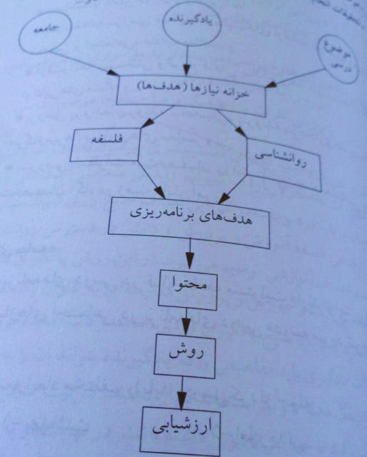
الگوهای فنی
الگوی تایلر:
4 پرسش اساسی: کدام هدف؟ کدام محتوا؟ کدام روش؟ کدام ارزشیابی؟
بررسی نیازهای دانش آموزان از طریق مشاهده، مصاحبه، پرسشنامه، آزمونها، سوابق، نظرات متخصصان.
بررسی نیازهای جامعه با مشاهده، مصاحبه، پرسشنامه، تکنیکهای نیازسنجی، اسناد و مدارک به لحاظ بهداشت، تفریحات ، خانواده و ...
بررسی ساختار رشته و نظرات متخصصان موضوعی

Slide 38
الگوهای فنی
هیلدا تابا: معلمان به عنوان مجری برنامه درسی با مشارکت در فرآیند تدارک و تهیه برنامه درسی
هفت مرحله:
شناخت نیازها (نیازسنجی) 2. صورتبندی اهداف
3. انتخاب محتوا 4. سازماندهی محتوا
5. انتخاب تجارب یادگیری 6. سازماندهی تجارب یادگیری
7. ارزشیابی.

Slide 39
الگوهای فنی
جانسون: برنامه درسی = نتایج یادگیری مورد انتظار، محصول برنامه ریزی درسی.
ارتباط متقابل بین نظام برنامه درسی و نظام آموزش
محتوا از سوی برنامه ریزان درسی گزینش و سازماندهی می شود و معلمان بر اساس این برنامه درسی و محتوای کمکی و شیوه های تدریس، آموزش را به انجام می رسانند.
بوشامپ: مهندسی برنامه درسی= تدوین، اجرا و ارزشیابی. بر فرایند سیستمی (درونداد، محتوا و فرآیندهای نظام و برونداد) تأکید دارد.

Slide 40
الگوهای فنی
الگوی شین: برنامه ریزی درسی به عنوان پیوستاری از تجارب یادگیرنده در تماس با مدرسه.
فرآیند برنامه درسی با تعیین اهداف و مقاصد برای قلمروهای مختلف برنامه درسی آغاز و سپس طراحی و اجرا می شود.
الگوی هانکینز: تأکید بر اجرای آزمایشی برنامه تدوین شده. نگهداری برنامه درسی از دیگر نکات قابل توجه در الگوی هانکینز است.

Slide 41
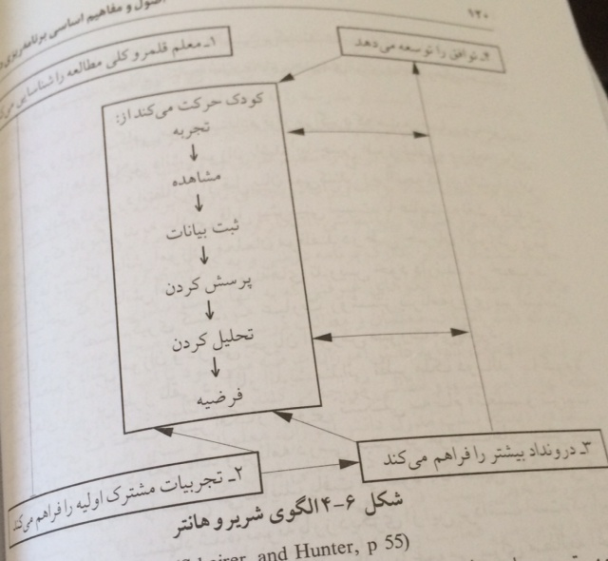
الگوهای غیر فنی
الگوی شریر و هانتر
تأکید بر پویایی، انعطاف پذیری، نتایج یادگیری واگرا و منحصر به فرد، فراگیرمحوری
معلم به عنوان برنامه ریز درسی
الگوی مک دونالد، تعلیم و تربیت پیشرفت گرا، نظریه فریره (مقابله با بانکداری آموزشی)، ایوان ایلیچ و مدرسه زدایی، پاینار و برنامه درسی اتوبیوگرافیکال، آیزنر و زیبایی شناسی و ....

Slide 42
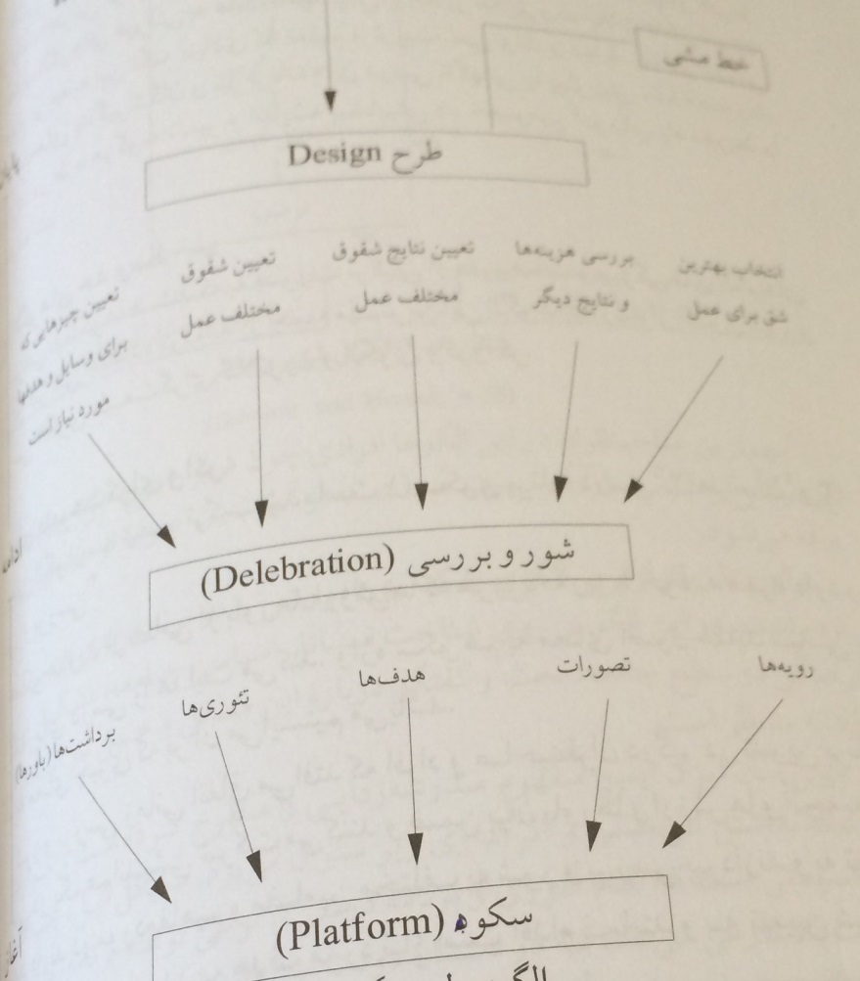
الگوهای حد وسط
الگوی دکر واکر با سه عنصر:
1. سکوی برنامه درسی: نظام باورها، ارزشها و اصول عقاید سیاسی
2. شور و بررسی: هم اندیشی صاحبنظران برنامه درسی و تعیین شقوق مختلف عمل، برآورد هزینه و ...
3. طرح: مجموعه ارتباطات موجود بین مواد آموزشی و طراحی و تدوین برنامه درسی

Slide 43
فصل پنجم
طراحی برنامه درسی

Slide 44
فعالیت های برنامه درسی
برنامه درسی شامل دو فعالیت عمده زیر است:
طراحی
توسعه (تدوین)
جهت گیری اساسی در طراحی برنامه درسی: موضوع محوری، فراگیر محوری یا جامعه محوری
این جهت گیری تمام عناصر برنامه درسی را متأثر می سازد.
امر تدوین بر اساس جهت گیری شکل می گیرد.

Slide 45
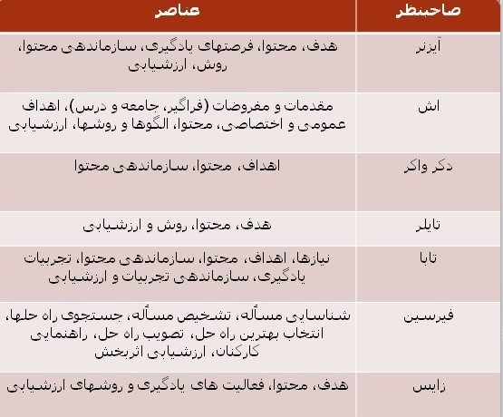
عناصر برنامه درسی

Slide 46
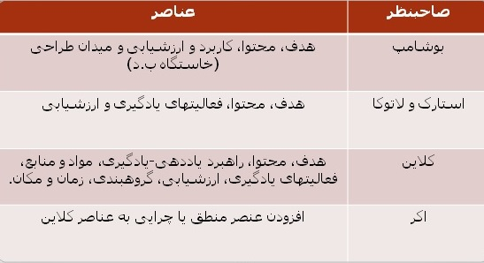
عناصر برنامه درسی

Slide 47
تکلیف جلسه آینده
خلاصه فصلهای 4 و 5

Slide 48
فصل ششم
نیازسنجی و تدوین هدف
در برنامه ریزی درسی

Slide 49
سؤالات این جلسه
نیازسنجی را تعریف کنید و بنویسید چرا لازم است.
چند تعریف برای نیاز بنویسید.
سه تکنیک نیازسنجی را نام ببرید و توضیح دهید.
نیازسنجی در چه سطوحی و برای چه اهدافی به کار میرود؟

Slide 50
مفهوم نیاز و نیازسنجی
نیاز به عنوان یک خواست یا ترجیح؛ ممکن است خواستها نیازهای واقعی یک شخص نباشد و برعکس.
نیاز به عنوان نوعی عیب و نقصان (اسکریون): اقدامات اصلاحی برای رفع معایب و افزایش عملکرد.
نیاز به عنوان فاصله بین وضع مطلوب و وضع موجود (کافمن):
وضعیت مطلوب: آنچه باید باشد، ایده آل ها، هنجارها، ترجیحات، انتظارات و ادراکات = هدفها.
نیازسنجی:
تعیین و تصریح هدفها (بایدها)
مشخص کردن و سنجش وضعیت موجود
اندازه گیری دقیق میزان فاصله بین این دو و اولویت بندی.

Slide 51
دیدگاهها؛ ضرورت نیازسنجی یا عدم آن
مشخص کردن جهت و مقصد برنامه درسی با توجه به محدودیت های زمانی و مکانی و ... و اولویت بندی ها (دیدگاه تحقق نیازهای مهم)
عدم ضرورت نیازسنجی (دیدگاه عدم تحقق نیازها)؛ هدف پرورش انسانهای متعالی و رشد یافته در تمام ابعاد انسانی است.

Slide 52
کارکردهای نیازسنجی در برنامه ریزی درسی
فراهم سازی اطلاعات مورد نیاز برای برنامه ریزی درسی؛ محدودیت های برنامه درسی و یادگیری انسان کدامند.
ارزیابی در سنجس؛ میزان انطباق برنامه درسی با نیازهای دارای اولویت
پاسخگو و مسئول نمودن مؤسسات و نظامهای برنامه ریزی درسی (استفاده از الگوهای نیازسنجی در جهت تعیین عملکرد بهینه)
هماهنگی و همسویی با تغییرات: شناسایی نیازهای در حال تغییر و انطباق برنامه درسی با آن
شناسایی ضعف ها و مسایل اساسی برنامه درسی: مسأله یابی و شناسایی مشکلات موجود در فرآیند اجرای برنامه درسی
تحقق برنامه ریزی درسی مشارکتی: جلب ایده ها و نظرات گروههای مختلف اجتماعی (والدین، متخصصان، معلمان، دانش آموزان و ...)

Slide 53
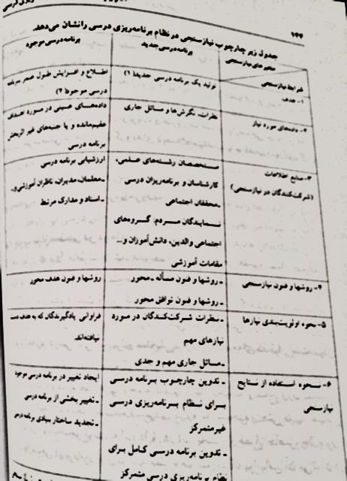
چارچوب نیازسنجی در برنامه ریزی درسی

Slide 54
1- هدف از نیازسنجی
نیازسنجی برای تدوین برنامه درسی جدید: انگیزه اصلی = مشخص کردن جهت گیریهای کلی برنامه درسی= تعیین هدف و سیاستگذاری
نیازسنجی برای برنامه درسی موجود: هدف اصلی= کسب اطلاعات در مورد هدفهای عقیم و متحقق نشده = ارزشیابی

Slide 55
2- داده های مورد نیاز
تدوین برنامه درسی جدید: داده های مبتنی بر نظرات و نگرشها به خصوص نظر متخصصان و صاحبنظران
برنامه های درسی موجود: داده های عینی و شاخص های فاصله وضع موجود و مطلوب (مثل عملکرد دانش آموزان، سرانه دانش آموز به معلم، اهداف عقیم مانده و ...)

Slide 56
3- منابع اطلاعات
تدوین برنامه درسی جدید: متخصصان موضوعات علمی، متخصصان برنامه درسی، جامعه شناسان، مقامات رسمی آموزش و پرورش، سیاستگذاران و ...
برنامه درسی موجود: ارزشیابان برنامه درسی، معلمان، کارکنان آموزشی، مدیران، ناظران تعلیماتی و ...

Slide 57
4- روشها و فنون نیازسنجی
تدوین برنامه درسی جدید: تکنیک های توافق محور و مسأله محور
برنامه درسی موجود: تکنیک های هدف محور

Slide 58
5- نحوه اولویت بندی نیازها
تدوین برنامه درسی جدید: نظرسنجی، انطباق نیازها با خط مشی و آرمانهای آموزش و پرورش، منابع و محدودیتها، شدت، فراوانی و قدمت نیازها و ...
برنامه درسی موجود: فراوانی افرادی که به هدف دست نیافته اند و ...

Slide 59
6- نحوه استفاده از نتایج نیازسنجی
تدوین برنامه درسی جدید:
الف) تهیه اهداف و چارچوب برنامه درسی برای نظامهای برنامه ریزی درسی غیرمتمرکز (صرفا تعیین اهداف و چارچوب برنامه درسی)
ب) مشخص کردن اهداف و تهیه برنامه درسی تفصیلی برای برنامه ریزی درسی متمرکز
برنامه درسی موجود:
الف) سنجس نیازها و فاصله ها
ب) تغییر برنامه
ج) عادی سازی

Slide 60
تکنیک های نیازسنجی
تکنیک های توافق محور (نیاز به عنوان خواست یا ترجیح):
1-1 تکنیک دلفای 2-1 تکنیک فیش باول
3-1 تکنیک تل استار 4-1 کمیته و جلسات نیازسنجی
2. تکنیک های مسأله محور (نیاز به عنوان نقصان یا عیب):
1-2 تکنیک رویداد مهم 2-2 تکنیک درخت خطا
3. تکنیک های هدف محور (نیاز به عنوان فاصله بین وضع موجود و مطلوب):
1-3 الگوی کلاسیک 2-3 الگوی استقرایی
3-3 الگوی قیاسی 4-3 الگوی کلاین
5-3 الگوی تجزیه و تحلیل خطا 6-3 الگوی نیازسنجی مدرسه محور

Slide 61
روشهای توافق محور؛ تکنیک دلفای
بنیانگذار: دانکن و هلمرز (1963)
هدف اصلی: گردآوری نظرات، قضاوت و نگرش های گروههای مختلف به طور منسجم و هماهنگ درباره یک مسأله ویژه.
مراحل: 1. شناسایی صاحبنظران 2. نظرخواهی درباره اهداف و نیازها 3. ترکیب نظرات و استخراج فهرستی واحد 4. ارجاع به صاحبنظران برای اولویت بندی 5. استخراج میانگین اولویت ها و ارجاع مجدد آن به صاحبنظران 6. ادامه روند تا حصول توافق کامل.
کاربردها: 1. اهمیت بالای نظر صاحبنظران 2. عدم امکان نظرسنجی حضوری و به تبع آن لزوم نظرخواهی از راه دور

Slide 62
روشهای توافق محور؛ تکنیک فیش باول
بسیار شبیه به تکنیک دلفای ولی به صورت حضوری
مراحل: 1. دعوت از گروه زیادی از صاحبنظران برای ملاقات حضوری 2. تقسیم افراد مدعو به گروههای فرعی 8-6 نفری 3. دریافت نظرات هر گروه به صورت جمعبندی شده 4. نشست بعدی صرفا با حضور نمایندگان هر گروه به همراه فهرست نیازها و نظرات گروه خود 5. دستیابی به توافق کلی درباره فهرست نهایی نیازها
کاربرد: 1. اهمیت بالای نظرات صاحبنظران 2. محدودیت زمانی 3. محدود بودن تعداد افراد برای نظرسنجی

Slide 63
روشهای توافق محور؛ تکنیک تل استار
شبیه به تکنیک فیش باول با این تفاوت که در این تکنیک، نظرات افراد مختلف به صورت غیر حضوری و تنها با مکاتبه گردآوری و نشست حضوری، صرفاً با حضور نمایندگان و نظرات جمع بندی شده از این گروههای فرعی برگزار می شود.
جلسات در سطح استانی و سپس ملی انجام می گیرد.
زمانی مناسب است که تعداد نفرات مورد نظرسنجی بسیار زیاد باشد.

Slide 64
روشهای مسأله محور: تکنیک رویداد مهم
بنیانگذار: فلانگان
هدف عمده: بررسی اثربخشی یا عدم اثربخشی رویدادها، فعالیت ها و عملکردهای معلمان و دانش آموزان در مقایسه با آنچه مورد انتظار بوده است.
در آموزشهای ضمن خدمت بسیار مهم و کاربردی است.
مراحل: 1. مشخص کردن هدف از اجرای این تکنیک 2. مشاهده افراد در موقعیت طبیعی برای بررسی آن متغیر 3. طراحی ابزارهای پژوهشی مانند پرسشنامه و مصاحبه 4. توضیح هدف و کاربردهای اجرای این تکنیک و ارایه دستورالعمل های لازم به افراد مورد پژوهش 5. گردآوری رویدادها و عملکردهای مثبت و منفی و طبقه بندی آنها 6. تحلیل و اعلام نیازها.

Slide 65
روشهای مسأله محور: تکنیک درخت خطا
صاحبنظران اصلی در حوزه آموزش: وتیک و استفانز
هدف اصلی: شناسایی حوادت و رویدادهای نامطلوب دارای اثر منفی بر عملکرد یک سیستم و طراحی مجدد سیستم یا اداره و کنترل این رویدادها بر اساس اطلاعات گردآوری شده.
روش: ایجاد ارتباط متقابل بین انواع مختلف حوادث منجر به شکست در سیستم؛ رمزگذاری روابط به صورت گیت های منطقی.
دو گیت (موقعیت یا حالت): AND و OR
AND: حادثه را به دو یا چند علت نسبت میدهد؛ رویداد الف اتفاق نمی افتد، مگر این که رویداد ب و ج اتفاق بیفتد.
OR: یک حادثه را حداقل به یک علت نسبت میدهد: رویداد الف در صورتی اتفاق می افتد که ب یا ج اتفاق بیفتد.
در شرایط واقعی، ترکیبی از اینها روی میدهد.
ابتدا این علت ها و رویدادهای علی مشخص و سپس برای حل رویداد نامطلوب رخ داده، سعی در رفع یا کنترل علتها یا در صورت لزوم طراحی مجدد سیستم میگردد.

Slide 66
روشهای هدف محور
الگوی استقرایی کافمن
الگوی کلاسیک
شبیه به الگوی هدف – آزاد اسکریون
مراحل: الف. شناسایی رفتارهای موجود یادگیری ب. تدوین رفتارهای مشاهده شده در قالب انتظارات رفتاری ج. مقایسه رفتارها و انتظارات رفتاری در عمل د. مشخص کردن نیازها و بیان آنها به صورت اهداف ویژه یا جزئی هـ. تدوین ، اجرا و ارزشیابی از برنامه درسی براساس نیازهای تعیین شد.
برای ارزیابی آنچه هست، مناسب است ولی نه برای آنچه باید باشد.
ساده ترین الگوی نیاز سنجی
مراحل: 1. مشخص کردن اهداف برنامه درسی (نیازها) 2. تدوین، اجرا و ارزشیابی برنامه درسی
غیر علمی و غیر عینی

Slide 67
روشهای هدف محور
3. الگوی قیاسی کافمن:
4. الگوی پیشنهادی کلاین
الف. شناسایی کلیه هدفهای کلی امکان پذیر
ب. اولویت بندی اهداف
ج. تعیین فاصله بین بایدها و هست ها
د. تعیین اولویت اجرا و عمل
الف. تعریف و بیان اهداف کلی و بروندادها
ب. تدوین شاخص های رفتاری (معیارهای عملکرد)
ج. گردآوری اطلاعات درباره وضع و عملکردهای موجود
د. مقابله و مقایسه با معیارها هـ . تعیین فاصله موجود به صورت اهداف ویژه جهت برنامه ریزی.

Slide 68
روشهای هدف محور
5. نیازسنجی مدرسه- محور:دارای چهار محور (منبع اطلاعاتی) است
الف. ارباب رجوع یا مشتریان: یادگیرندگان، والدین، شخصیت های مذهبی، گروههای محلی و ... نظر این افراد با ابزارهایی نظیر مصاحبه و پرسشنامه گردآوری می شود.
ب. برنامه های درسی: تغییرات برنامه، اسناد، مشاهده کلاسی و...
ج. کارکنان مدرسه
د. سازمان مدرسه یا منطقه آموزشی
* باید تحلیل نظامدار در خصوص اطلاعات حاصل از هر یک از این گروهها صورت گیرد و سپس با ترکیب و جمع بندی این اطلاعات و ایجاد توافق در میان آنها تصمیم کلی و نهایی اتخاذ شود.

Slide 69
روشهای هدف محور
6. تجزیه و تحلیل خطا:
توجه و بررسی فعالیت های دانش آموزان، تکالیف مدرسه و امتحانات و شناسایی اشتباهات و خطاهای دانش آموزان یا دشواری های یادگیری و .. .
آزمون های استاندارد برای یافتن این مشکلات از اهمیت بالایی برخوردارند.

Slide 70
تکلیف جلسه آینده
خلاصه فصل های 4، 5 و 6

Slide 71
فصل هفتم
انـــتــخـــاب مـــــحـتــــوا

Slide 72
مفهوم محتوا
دانش سازمان یافته و اندوخته شده، اصطلاحات، اطلاعات، حقایق و واقعیت ها، قوانین، اصول، روشها، مفاهیم، تعمیمها، پدیده ها و مسایل مربوط به یک ماده یا موضوع درسی (قورچیان، 1374).
حقایق خاص، عقاید، اصول، مسایل و ... در یک درس خاص (کانلی، 1991).
حداقل دو نوع محتوا قابل تشخیص است: محتوای مکتوب (کتاب درسی، راهنمای معلم و ...؛ برنامه درسی قصد شده) و محتوای شفاهی (تدریس و توضیحات معلم؛ برنامه درسی تدریس شده)

Slide 73
تصمیمات مرتبط با انتخاب محتوا
برخورداری از مبنای نظری و علمی
توجه به زمینه اجتماعی و چشم انداز فرهنگی
توجه به نظام سیاسی حاکم
مقوله ای فردی با تأثیر پذیرفتن از دیدگاهها و نقطه نظرات افراد
در شرایط ایده آل باید فرآیندی منطقی و سنجیده و مشورتی باشد.

Slide 74
دیدگاه های اساسی در انتخاب محتوا
دیدگاه سنتی: هدف اصلی، انتقال میراث فرهنگی است و بنابراین محتوا و موضوعات درسی باید متناسب با این هدف انتخاب شوند؛ دروسی مانند تاریخ، زبانهای باستانی و کهن و سنت ها اولویت دارند.
دیدگاه پویا: محتوا در خدمت تغییر و تحول قرار دارد. پراگماتیسم. محتوا باید از بین موضوعاتی انتخاب شود که فرد را به بهترین شکل برای تغییرات سریع جامعه آماده میسازد؛ زبانهای جدید و زنده، آموزش کامپیوتر و مطالعات زیست محیطی.
دیدگاه سازنده: محتوا برای تغییر: به جای سازگاری با تغییرات، محتوا باید زمینه ساز تغییر باشد؛ مدرسه زدایی، دیدگاه انتقادی، حقوق بشر و ... .

Slide 75
ملاک های انتخاب محتوا
معیارهای انتخاب، توالی و سازماندهی محتوا از سوی معلمان:
معیار شناخت شناختی (معرفت شناختی): ویژگی های خاص و ویژه هر رشته و موضوع درسی
معیار واقعی: قوانین و مقررات، اسناد برنامه درسی و ...
معیار تربیتی: ترکیبی از معیارهای واقعی با برداشتهای معلمان
معیار پراگماتیک: آنچه معلمان در عمل انتخاب می کنند که بستگی به عواملی چون تدریس قبلی ایشان و میزان استقلال اجرایی دارد.
معیار روانشناختی: جنبه های رشد شناختی، عاطفی، انگیزش و ... دانش آموزان
معیار اجتماعی- ایدئولوژیکی: هنجارها و ارزشها

Slide 76
معیارهای انتخاب محتوا
معیارهای مربوط به تناسب محتوا:
تناسب با ویژگی ها و نیازهای دانش آموزان
1.1 تناسب با توانایی ها و استعدادهای یادگیری (رشد و رسش عقلی، تجارب قبلی و تفاوتهای فردی)
1.2 تناسب با نیازها و رغبت ها و علایق
1.3 تناسب با زندگی واقعی دانش آموزان 1.4 زمینه ساز تجارب بعدی
2. تناسب با قانونمندی های برنامه درسی
2.1 تعادل محتوا (توجه به حیطه های مختلف یادگیری، ابعاد نظری و عملی، توزیع متعادل در مقاطع مختلف، هماهنگی ارزشهای خانه و مدرسه، جامعه و ارزشهای جهانی و ...)
2.2 انسجام محتوا و هماهنگی بین سرفصلها و محتوای دروس مختلف
3. تناسب با ارزشها و هنجارهای اجتماعی:
3.1 تناسب با فرهنگ، ایده آل ها و آرزوهای اجتماعی
3.2 تناسب با پیشرفت های علمی و تکنولوژیکی
3.3 تناسب با مسایل و نیازهای جامعه ملی و محلی
3.4 تناسب با مسایل و ارتباطات جهانی (جهانی شدن)

Slide 77
الگوهای سازماندهی محتوا
الگوی مایرز و مایرز که به صورت پیوستاری است که در یک سوی آن الگوهای موضوع محور و در یک انتها الگوهای دانش آموز محور قرار دارد:
موضوعات مجزا – موضوعات وسیع – مارپیچی – پایه مشترک – کارکردهای اجتماعی (مسایل اجتماعی) – فعالیت محور و انسانگرایانه.
هر چه از ابتدای این فهرست، پیش می رویم؛ بعد دانش آموز محوری قوی تر می شود.

Slide 78
مفروضات الگوهای برنامه های درسی موضوع محور
یادگیری عبارت از رشد و تحول شناختی و عقلانی است و هدف از آن دستیابی به دانش و اطلاعات.
وظیفه اصلی معلم: پیش بینی آموزشهای لازم
انتخاب موضوعات بر اساس اهداف از پیش تعیین شده به صورت تفصیلی و همراه با جزئیات
طرح ریزی آموزش و داشتن طرح درس کامل و تفصیلی
تأکید بر استقلال رشته های درسی.
سه الگوی موجود در این گروه: موضوعات مجزا، موضوعات وسیع و الگوی مارپیچی.

Slide 79
برنامه های درسی موضوعات مجزا
دو هدف اصلی و عمده:
کسب دانش و ایده های موضوع درسی از سوی دانش آموز
توسعه و پرورش انضباط ذهنی در دانش آموزان از طریق مطالعه موضوعات درسی.
تقسیم محتوا به بخشهای کاملاً مجزا مانند تاریخ، جغرافیا، ریاضی، فیزیک و ...
روشهای تدریس مشخص مانند سخنرانی، بحث، تکرار و تمرین، پرسش و پاسخ و ...
طرفداران آموزش و پرورش پایه؛ آثار بزرگ و موضوعات اساسی.
انتقادات: تأکید بیش از حد بر آموختن اطلاعات و حقایق بدون توجه به تغییرات سریع در دانش بشری، تفکیک مطلق موضوعات درسی و نادیده گرفتن ارتباط بین موضوعات مختلف، غفلت از تفکر انتقادی و ...، بی اعتنایی به تفاوتهای فردی و علایق و ... .

Slide 80
برنامه های درسی مبتنی بر موضوعات وسیع
در اینجا نیز هدف اصلی، اکتساب دانش و پرورش انضباط ذهنی است؛ لیکن محتوا در قالب موضوعات وسیع تر و کلی تر (در هم تنیده) سازماندهی می شود. مثال: علوم اجتماعی به جای جغرافیا، تاریخ و حکومت یا هنرهای زبانی به جای خواندن، انشا، دستور نگارش و ...
فلسفه اساسی: ایجاد همبستگی و ارتباط بیشتر بین مطالب مختلف مورد مطالعه (هماهنگی بیشتر با دنیای واقعی).
انتقادات از دو سو وارد شده است:
طرفداران موضوعات مجزا: وسعت زیاد و عمق اندک، عدم دستیابی به هدف انضباط ذهنی
مخالفان موضوعات مجزا: شباهت زیاد این رویکرد با موضوعات مجزا، تأکید بیش از حد بر موضوعات درسی و غفلت از دانش آموزان و نیازهای ایشان.

Slide 81
برنامه درسی مارپیچی
تأکید بر ساختار دانش و سازماندهی محتوا بر اساس دانش مورد مطالعه.
تفاوت ها با دو الگوی قبلی
تأکید بیشتر بر ساختار دانش و کلیه مفاهیم، حقایف و واقعیت های موجود در آن
سازماندهی توالی محتوا متناسب با مراحل رشد فکری دانش آموزان
سازماندهی بر اساس ایده ها و عقاید اصلی موجود در رشته یا موضوع خاص و نیز روشهای تحقیق و پژوهش مرتبط با آن صورت می گیرد.
انتقادات: نیاز به زمان زیاد برای آموختن عقاید اصلی و روشهای پژوهش و غفلت از طرح درس و تدریس مناسب- علیرغم تلاشهای انجام گرفته باز هم به شدت انتزاعی است- نیاز به تخصص بالای معلمان دارد.

Slide 82
برنامه های درسی دانش آموز محور
تأکید بر نیازها، علایق و فعالیت های یادگیرندگان
توجه بیشتر به رشد عاطفی به جای شناخت محوری و انگیزش درونی به جای انگیزش بیرونی
وظیفه معلم؛ برانگیختن و تسهیل فعالیت های دانش آموزان، انتخاب و تنظیم محتوا مطابق با جریان یادگیری، توجه به نیازهای تک تک دانش آموزان و تشویق خلاقیت و تفکر در ایشان است.
چهار الگو در این نوع برنامه درسی قابل شناسایی است:
برنامه درسی پایه مشترک
برنامه درسی مبتنی بر کارکردهای اجتماعی
برنامه درسی فعالیت محور
برنامه درسی انسانگرایانه (آموزش و پرورش آزاد)

Slide 83
برنامه درسی پایه مشترک
شبیه ترین نوع به رویکردهای موضوع محور (به ویژه الگوی موضوعات وسیع) است، با این تفاوت که نیازها و علایق دانش آموزان بر موضوعات درسی اولویت دارد. یعنی ابتدا علایق مورد توجه قرار می گیرند و سپس محتوا بر اساس آن تنظیم میشود.
برنامه ریزی به صورت مشارکتی و از سوی معلم و دانش آموز صورت می گیرد و فعالیت ها بیشتر مبتنی بر پروژه و به صورت انفرادی یا گروهی است.
انتقادات: عدم موفقیت در عمل و سوق یافتن به سوی الگوی موضوعات وسیع که دلیل عمده آن مشکلات اجرایی اعم از ناکافی بودن همکاری بین معلمان، انعطاف پذیر نبودن فضا و زمان، عدم دسترسی به مواد آموزشی و کمک آموزشی و ... است.

Slide 84
برنامه مبتنی بر کارکردها/ مسایل اجتماعی
این الگو نیز مشابه با الگوی موضوعات وسیع است ولی در اینجا محوریت با مسایل و موقعیت های واقعی زندگی بزرگسالی است.
مباحث عمده: زندگی خانوادگی موفق، تجارب کاری، اوقات فراغت، مهارتهای زندگی و ...
انتقادات: مشکلات اجرایی- فقدان ساختار و چارچوب مشخص – عدم توجه به ساختار دانش و علم.

Slide 85
برنامه درسی فعالیت محور
توجه عمده به علایق و نیازهای دانش آموزان با انعطاف پذیری بیشتر نسبت به دو الگوی قبلی (پایه مشترک و اجتماعی)
بدون برنامه ریزی دقیق قبلی، روییدنی و برآمدنی
شباهت زیاد با زندگی واقعی – یادگیری با انجام دادن- حل مسأله
کارهای دیویی و کیلپاتریک در این حوزه حایز اهمیت است.
انتقادات:
انعطاف پذیری بیش از حد به بهای نادیده گرفتن هدف و محتوا
نیاز به امکانات فراوان مالی و اجرایی، انعطاف پذیری و ...

Slide 86
برنامه درسی انسانگرایانه (آزادانه)
بیشتر فلسفه آموزش و پرورش است تا الگوی سازماندهی.
واکنش در مقابل تأکید بیش از حد بر یادگیری شناختی و ذهنی
حمایت از رشد مفهوم خود، رشد فردی، ابراز عقاید و احساسات
نقش معلم: تسهیل جریان یادگیری، تشویق اکتشاف عقاید به صورت آزادانه، طرح سوالات کلیدی، ایجاد احساس مثبت نسبت به تجارب یادگیری، استقلال، خودکارآمدی، خود پنداره مثبت و ...
احترام، همکاری متقابل، همکاری و دوستی بر کلاس حاکم است
آبراهام مازلو و کارل راجرز، آرتور کومبز و دونالد سینته از نظریه پردازان اصلی این دیدگاه اند.
انتقادات: روش آموزش نامناسب، نادیده گرفتن اهداف شناختی و عقلانی

Slide 87
فصل هشتم
انتخاب فعالیت های یادگیری

Slide 88
ماهیت فعالیت های یادگیری
فعالیت های معلم محور در مقابل فعالیت فراگیر محور
ساخت و سازگرایی؛ ایده آلیسم و ساخت دانش شخصی
تجربیات یادگیری به جای فعالیت های یادگیری؛ توجه به مفهوم برنامه درسی تجربه شده
ارتباط محتوا و فعالیت های یادگیری؛ متقابل – مکمل و گاه مجزا.

Slide 89
ویژگی های فعالیت های یادگیری
مطابقت با اسناد و اهداف آموزشی
توالی منطقی و روانشناختی اندیشیده شده
تأکید بر مفهوم و فرآیند به جای انتقال صرف دانش
تأکید بر انگیزه، کنجکاوی، فعالیت محوری، نگرشهای مثبت، یادگیری مستمر
فعالیت های عملی مناسب با ابزار و امکانات ساده و در جهت پرورش مهارتها
توجه به زمان، مکان و امکانات موجود
توجه به پیشرفت دانش بشری
هماهنگی با سلامت روحی و جسمی دانش آموزان و تقویت فعالیت های فوق برنامه از سوی ایشان
توجه به تمام گروههای سنی، قومیتی، جنسیتی و ...

Slide 90
فصل نهم
روش تـــــدریــــس

Slide 91
رابطه بین برنامه درسی و تدریس
حداقل 4 دیدگاه:
دیدگاه تداخلی: آموزش و تدریس، زیرمجموعه ای از برنامه درسی و عنصری تفکیک ناپذیر از آن است. در نظام های متمرکز بیشتر صدق می کند.
دیدگاه تمایزی: برنامه درسی و تدریس دو مقوله جدا از هم هستند. با تهیه و تدوین برنامه درسی، قلمرو برنامه ریزی درسی به پایان میرسد؛ تصمیم درباره نحوه آموزش (تدریس) بر عهده مجریان و معلمان است.
دیدگاه مصالحه جویانه: ارایه دستورالعمل های کلی بر عهده برنامه ریزی درسی و تعیین جزئیات و تصمیمات آنی، طرح درس و ... بر عهده معلم و مجری است.
دیدگاه اقتضایی: بستگی به موقعیت، تجربه و تخصص معلمان، موضوع درس و ... دارد.

Slide 92
نقش معلم و کارکردهای برنامه ریزی تدریس
معلمانی که در برنامه ریزی نقش دارند، در تدریس موفق تر عمل می کنند.
برنامه ریزی فرایندی چند بعد است و شامل سازماندهی محتوا، انتخاب و توالی فعالیتهای یادگیری، گروهبندی، تعیین تکالیف، مشخص کردن رویه ارزشیابی و تدوین راهبردهای مدیریت کلاس و ... است.
کارکدرهای برنامه ریزی تدریس:
کاهش اضطراب معلم و ایجاد امنیت عاطفی و حرفه ای
سازماندهی یاددهی و یادگیری
ایجاد فرصت تأمل و تفکر

Slide 93
ماهیت برنامه ریزی
برنامه ریزی به عنوان تفکر: اوسترمن (1990)تفکر را به عنوان بررسی و ملاحظه منطقی و عقلایی اقدام به ویژه اقدامات حرفه ای تعریف میکند. اقدام فکورانه و برنامه ریزی درسی مبتنی بر تفکر شوآب از این دیدگاه نشأت می گیرد.
برنامه ریزی به عنوان فرآیند خطی و متوالی: دیدگاه های تکنیکی برنامه درسی
برنامه ریزی به عنوان ساختن گرایی: آینده نگری، ماهیت میان رشته ای برنامه درسی، فرآیند عمیق یادگیری به اندازه نتایج مهم است و هدف اصلی، کاربرد آموخته ها در زندگی واقعی است؛ نو مفهوم گرایان و ساخت و سازگرایان از این دسته اند.

Slide 94
برنامه ریزی واحد درسی
چشم انداز واحد کلی: تأکید بر فعالیت ها، درگیر کردن دانش آموزان، کشف تجارب قبلی و ارایه تجارب جدید، الگوسازی، بسط درک و فهم و ...
چشم انداز طرح درس: توجه به موضوع درس/ دیدگاه دیسیپلینی
چشم انداز واحد موضوعی در هم تنیده: فرآیند چندرشته ای؛ ایجاد ارتباط بین موضوعات مختلف، تأکید بر ماهیت کنجکاوی یادگیرندگان و دنیای واقعی با در نظر داشتن مولفه های دانش آموزان، محتوا (هم محتوای موضوعی و هم نظرات و پیشنهادات یادگیرندگان در باره آن)، مواد و منابع (راهنماها، درس پژوهش، تکنولوژی، توجه به هوشهای چندگانه)، فعالیت های تدریس، نظام ارزشیابی (انواع ارزشیابی و رویکردهای آن).

Slide 95
یادگیری و تدریس فعال
یادگیری فعال: آن نوع یادگیری که با حداقل دخالت عامل خارجی صورت گیرد. معلم، کتاب درسی و ... فقط نقش تسهیل کننده دارند و مسئولیت اصلی و کنترل یادگیری بر عهده فراگیر است.
تدریس فعال: تدارک امکانات، کتابها، وسایل آموزشی ، تربیت معلم و ... در جهت تسهیل یادگیری و در نظر داشتن حداکثر میزان آزادی عمل برای یادگیرنده
ویژگی های رویکردهای یادگیری فعال: درگیری فعالانه یادگیرندگان در فرآیند یادگیری، علایق، نیازها و ادراکات فراگیران به عنوان نقطه شروع، سازماندهی محیط ، تجارب یادگیری و فعالیت ها براساس فراگیر محوری، یاددهی و یادگیری متقابل معلم و دانش آموزان، استقلال یادگیرنده، خود ارزیابی، رشد و تکامل همه جانبه و...

Slide 96
اهمیت و ضرورت روشهای فعال تدریس
حجم گسترده اطلاعات و دانش بشری
آمادگی برای زندگی واقعی، درگیری شخصی با مسایل و ...
چند رویکرد فعال:
رویکرد اکتشافی برونر ( هدایت شده و مستقل)
رویکرد پژوهش (حل مسأله) دیویی
رویکرد عرضه مطالب (پیش سازماندهنده) آزوبل: توجه به نقش کلیدی نقشه های مفهومی.

Slide 97
فصل دهم
اجرای برنامه درسی

Slide 98
اهمیت
موفقیت همه طرحها و برنامه ها منوط به اجرای مناسب و موفق آن است.
نواقص و کاستی های برنامه در مرحله طراحی تا حدّ زیادی در مرحله اجرا قابل اصلاح و بهبود است.

Slide 99
متغیرهای برنامه ریزی درسی (تدوین)
خاستگاه برنامه درسی: محل تدوین برنامه درسی؛ ملی یا منطقه ای، متمرکز یا غیرمتمرکز
شرکت کنندگان در برنامه درسی و تخصص ایشان (تصمیم گیرندگان): متخصصان موضوعی، روانشناسان (تربیتی)، جامعه شناسان، متخصصان برنامه درسی، نماینده معلمان، نماینده دانش آموزان، نماینده والدین و .. (الگوهای متخصص محور، کارشناس محور و متوازن یا هماهنگ)
میزان توجه به واقعیت های محیطی در اجرا (نقش معلم): فرصتها و تحدیدها که منجر به سه رویکرد متمایز در اجرا می شود:
الف. رویکرد ضد معلم (وفادارانه- مؤمنانه)
ب. روکیرد سازگاری محدود
ج. رویکرد سازگاری آزاد

Slide 100
برنامه درسی ضد معلم
زمانی مناسب است که:
الف. هدفها کاملاً روشن و مورد توافق باشند.
ب. برنامه درسی جدید به خوبی تدوین شده باشد.
ج. تغییرات در مقیاس محدود اجرا شود.
محاسن:
الف. روشن بودن و صراحت ب. دقیق تر بودن
ج. سهولت سنجش و ارزشیابی
ایراد:
امکان طرد به دلیل پیش ساخته و سو دار بودن

Slide 101
برنامه درسی سازگارانه
زمانی مناسب است که:
الف. اهداف متمایز باشند و توافق کلی در مورد آنها وجود نداشته باشد
ب. برنامه درسی جدید ناقص باشد
ج. تغییرات در سطح وسیع صورت گرفته باشد.
محاسن:
الف. امکان اعمال علایق و انتخابهای فردی
ب. تناسب بیشتر با موقعیت مورد نظر
معایب:
الف. دشواری ارزشیابی ب. ابهام و سردرگمی بیشتر در اجرا

Slide 102
عوامل مؤثر بر اجرا
مشخصات و ویژگی های برنامه درسی جدید: نیاز و توافق، پیچیدگی یا وضوح، کیفیت و سودمندی
شرایط و زمینه های محلی: جو و فضای موجود و مشخصات افراد در سطح محلی و منطقه ای (مدیریت و رهبری، ادارات آموزش و پرورش منطقه یا استان و ...، مدیران مدارس و ...)
راهبردهای محلی: آموزش ضمن خدمت و ایجاد شبکه ارتباطی
عوامل خارجی: سیاستگذاری، منابع مالی و مادی، کمک های فنی

Slide 103
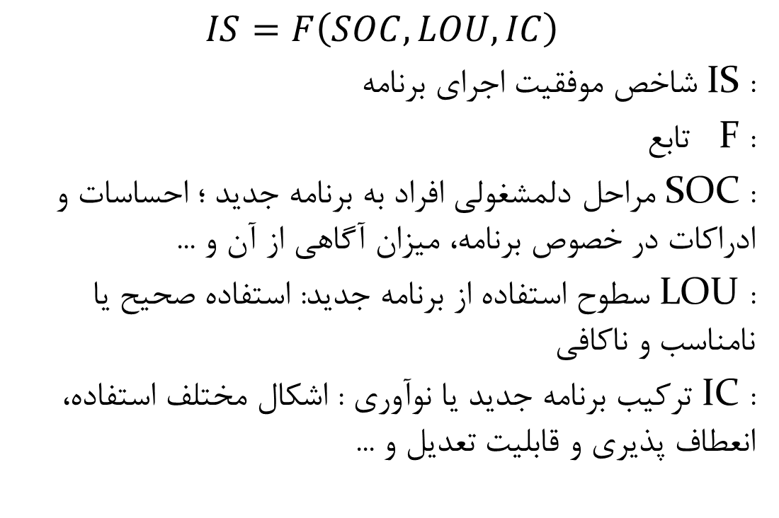
شاخص موفقیت اجرای برنامه درسی
$$IS=F\left(SOC, LOU, IC\right)$$
IS : شاخص موفقیت اجرای برنامه
F : تابع
SOC : مراحل دلمشغولی افراد به برنامه جدید ؛ احساسات و ادراکات در خصوص برنامه، میزان آگاهی از آن و ...
LOU : سطوح استفاده از برنامه جدید: استفاده صحیح یا نامناسب و ناکافی
IC : ترکیب برنامه جدید یا نوآوری : اشکال مختلف استفاده، انعطاف پذیری و قابلیت تعدیل و ...

Slide 104
فصل یازدهم
ارزشیابی برنامه درسی

Slide 105
سوالات این جلسه
ارزشیابی را تعریف کنید.
ارزشیابی در برنامه درسی چه کارکردهایی دارد؟
از صاحبنظران ارزشیابی چه کسانی را می شناسید؟
به نظر شما ارزشیابی درونی بهتر است یا بیرونی؟ چرا؟
دو مورد از الگوهای ارزشیابی را توضیح دهید (با ذکر مراحل و معایب و مزایا)

Slide 106
ارزشیابی
ارزشیابی نهایت یک فرآیند نیست.
ارزشیابی فرآیندی است که قبل از تدوین (نیازسنجی)، ضمن طراحی و اجرای برنامه و پس از اجرا صورت می‌گیرد.

Slide 107
مفهوم ارزشیابی
به مثابه بررسی میزان حصول به هدفها
به مثابه فرآیند جمع‌آوری اطلاعات برای تصمیم‌گیری
به مثابه سنجش یا داوری درباره شایستگی و ارزش چیزی: توصیف و قضاوت
تعریف بی‌بای: جمع‌آوری و تفسیر نظام‌دار شواهدی که به قضاوت ارزشی با عنایت به عملی منجر می‌شود.

Slide 108
کارکردهای ارزشیابی
اسکریون: کارکرد تکوینی و پایانی
استافیل بیم: پیشرفت‌گرا (تصمیم‌گیری) و بازنگرانه (عطف به ماسبق- پاسخگویی)
کارکرد روانشناختی یا سیاسی – احتماعی
کارکرد اعمال قدرت و اقتدار (کارکرد اداری ارزشیابی)

Slide 109
ملاک‌های ارزشیابی
دستیابی به اهداف
نیازهای واقعی یا بالقوه یادگیرندگان
ایده‌آل‌ها یا ارزش‌های اجتماعی
استانداردهای تدوین شده
کیفیت موضوعات مشابه

Slide 110
چه کسانی باید ارزشیابی را انجام دهند؟
ارزشیاب داخلی در مقابل ارزشیاب خارجی
ارزشیاب آماتور در مقابل ارزشیاب حرفه‌ای

Slide 111
استانداردهای ارزشیابی
عملی بودن: عاقلانه، محتاطانه و واقع‌بینانه
سودمندی: برطرف کردن اطلاعات علمی با صرف هزینه و زمان معقول
درستی: قانونمند و اخلاقی بودن
دقت

Slide 112
جنبه‌های اساسی ارزشیابی از برنامه درسی
طرح‌ریزی مقدماتی
ارزشیابی به عنوان بخشی از برنامه کلی نه پروژه مجزا
مشارکت و تعهد همگانی و متقابل
توجه به اهداف کلی و ویژه برنامه درسی
روشن بودن روش گردآوری داده‌ها، تجزیه و تحلیل اطلاعات و ...
ارتباط مؤثر و شبکه‌های ارتباطی بین شرکای برنامه درسی
طراحی نظامی کارآمد برای عملی شدن نتایج
استفاده از داده های کمی و کیفی
آموزش ضمن خدمت و کارورزی ارزشیابان
تدابیری برای اثربخشی ارزشیابی

Slide 113
سطوح ارزیابی برنامه درسی
سطح کلاس درس: بیشترین مشارکت از طرف معلمان
سطح گروه یا ارزشیابی پایه تحصیلی: مشارکت بین معلمان- بیشتر از نوع عملکردی
سطح محیط آموزشی: تدوین نیمرخ مدرسه- ارتقا، شکست تحصیلی و ...
سطح منطقه آموزشی: مدیران دفاتر اصلی منطقه- گردآوری اطلاعات در خصوص مدارس مختلف و اقدامات لازم به تبع اطلاعات به دست آمده
سطح استان: مشابه با سطح منطقه با حوزه عمل وسیع‌تر
سطح ملی: اقدامات اصلاحی، حمایت از گروه‌های محروم یا در معرض خطر و ...

Slide 114
مشارکت افراد در ارزشیابی
هدف ارزشیابی: برای بررسی اثربخشی (پایانی) ارزشیابان بیرونی بهترند در حالی که برای ارزشیابی تکوینی و شناسایی نقاط قوت و ضعف و ... ارزیاب داخلی بهتر است.
صلاحیت ارزشیابان: توانمندی‌ها و شایستگی‌ها- ویژگی‌های ارتباطی- اخلاق‌مداری و ....
برخورداری از اعتبار در نزد افراد مورد ارزیابی
وحدت رویه و همبستگی حرفه‌ای
تمرکز یا عدم تمرکز در سازمان: در سازمان‌های غیرمتمرکز ارزشیابان درونی مشارکت بیشتری دارند.

Slide 115
الگوهای ارزشیابی
هدف محور
هدف آزاد
سیپ
خبرگی آموزشی و نقادی تربیتی
کرک پاتریک

Slide 116
الگوی ارزشیابی هدف محور
صاحبنظر اصلی: رالف تایلر
ملاک اصلی ارزشیابی: میزان مطابقت عملکرد با اهداف و به تبع اهمیت بالای تدوین اهداف
مراحل:
تهیه و تدوین مقاصد برنامه درسی
طبقه‌بندی هدف‌های برنامه درسی
بیان هدفها به صورت رفتاری
مشخص کردن موقعیت‌های بروز رفتار از طرف یادگیرندگان
بیان اهداف برنامه ارزشیابی برای پرسنل
انتخاب یا تدوین تکنیک‌های مناسب اندازه گیری
جمع‌آوری داده‌های عملکردی دانش‌آموزان
مقایسه داده‌ها با اهداف رفتاری
معایب: 1- تأکید صرف بر آزمون‌های عملکردی 2- غفلت از نتایج و پیامدهای جانبی

Slide 117
ارزشیابی هدف آزاد
صاحبنظر اصلی: مایکل اسکریون
تمرکز بر نتایج به جای اهداف
ملاک ارزشیابی به جای اهداف از پیش تعیین شده، نیازهای اثبات شده و برطرف کردن نیازهای افراد یا ارباب رجوع است (الگوی مصرف‌کننده محور)
تأکید بر آنچه واقعاً انجام شده به جای آنچه که سعی بر آن بوده که انجام شود
ایراد اصلی: بیشتر یک دیدگاه فلسفی است تا الگوی ارزشیابی؛ حرفی از مراحل و نحوه گردآوری اطلاعات به میان نیامده و بیشتر حالت شهودی و شخصی دارد.

Slide 118
الگوی ارزشیابی CIPP
صاحبنظر اصلی: استافیل بیم
گردآوری اطلاعات در چهار بخش:
زمینه: اطلاعات لازم برای تدوین برنامه درسی؛ بررسی امکانات و برنامه‌های مختلف
درونداد: ویژگی‌های ورودی اعم از ویژگی‌ها و مشخصات یادگیرندگان و امکانات، شرایط و وسایل و برنامه درسی موجود
فرآیند: روش‌ها و اجرای برنامه درسی و مطابقت آن با استانداردهای تعیین شده؛ نقش نظارتی و شناسایی کاستی‌ها
محصول یا برونداد: تصمیم‌گیری درباره اثربخشی و کارآیی برنامه درسی (قطع، ادامه یا اصلاح و تعدیل)

Slide 119
خبرگی و انتقاد آموزشی
صاحبنظر اصلی: الیوت آیزنر
تدریس به مثابه هنری و نیازمند نقد هنری
خبرگی: توانایی درک عمیق ویژگی‌های دقیق و ظریف پدیده‌های تربیتی- حساسیت نسبت به موضوعات تربیتی
انتقاد: روشن کردن این درک و فهم و اشاعه آن – هنر بیان به شیوه استعاره، بیان صریح و شفاف یا ترکیبی از آن دو
ابعاد ساختاری انتقاد تربیتی: 1. توصیفی 2. تفسیری 3. ارزشیابی

Slide 120
الگوی ارزشیابی کرک پاتریک
هدف اصلی: تعیین اثربخشی برنامه‌های آموزشی و درسی
دارای چهار سطح یا گام:
واکنش: اندازه‌گیری احساس شرکت‌کنندگان در مورد برنامه آموزش (رضایت)
یادگیری (دانش): میزان آموخته‌ها؛ پیش آزمون و پس ازمون، استفاده از گروه کنترل و ...
رفتار: ادامه ارزیابی در محیط کار واقعی: ایجاد فرصت، تکرار ارزشیابی، استفاده از گروه کنترل و ...
نتایج: ارتباط مستقیم با سازمان؛ کاهش هزینه، نسبت جابجایی، سوانح، افزایش کیفیت تولیدات، سود و فروش

